Slide 1
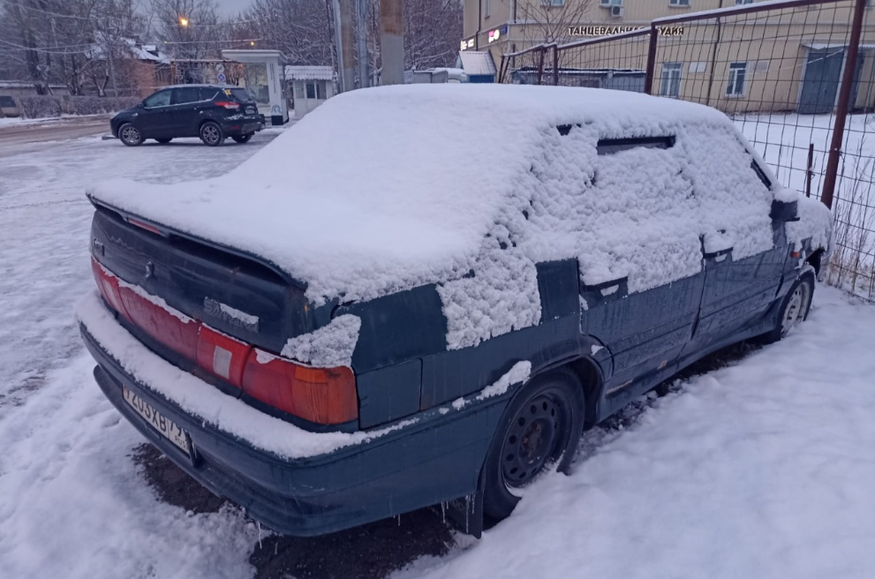
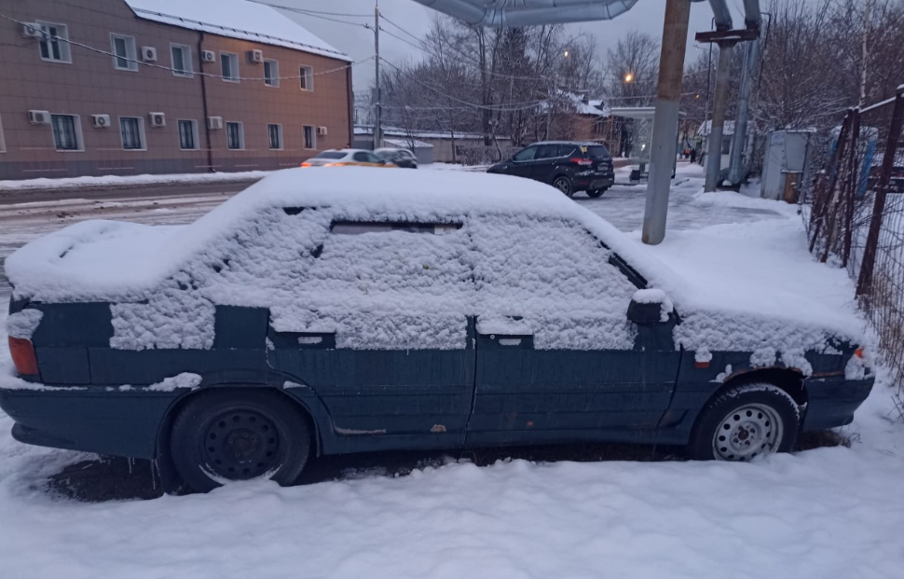
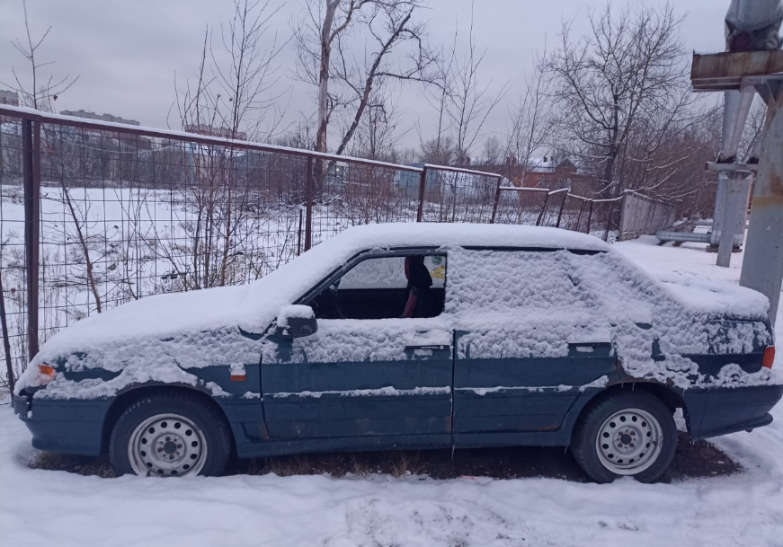
Адрес местонахождения: г. Москва, район Щербинка, ул. Железнодорожная, возле д. 4. Марка ТС: ВАЗ 21154 LADA SAMARA , Цвет: тёмно-зелёный, ГРЗ: У 203 ХВ 799. Просим принять необходимые меры по приведению ТС в состояние, не позволяющее идентифицировать его как брошенное, в том числе разукомплектованное, или переместить его в место, позволяющее хранить транспортное средство без создания помех в организации благоустройства территории города Москвы в соответствии с постановлением Правительства Москвы от 23.09.2014 г. №569-ПП «О порядке выявления, перемещения, временного хранения и утилизации брошенных, в том числе разукомплектованных, транспортных средств в городе Москве». В случае непринятия мер транспортное средство будет принудительно перемещено на специализированную стоянку по адресу: г. Москва, район Вороново, с. Клёново, ул. Школьная, вблизи дома № 1.

Slide 2
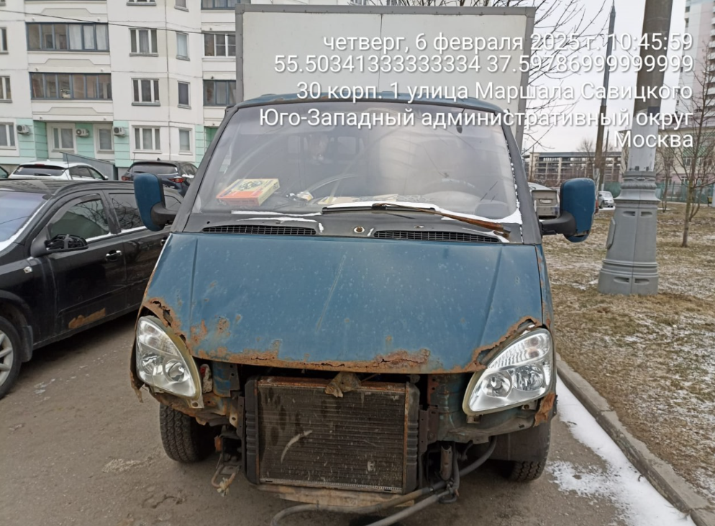
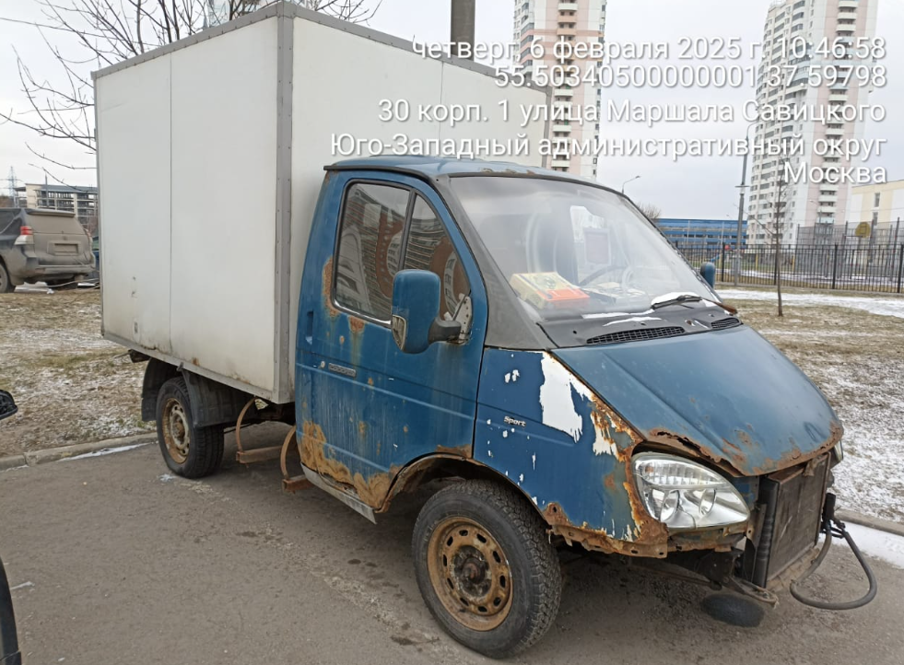
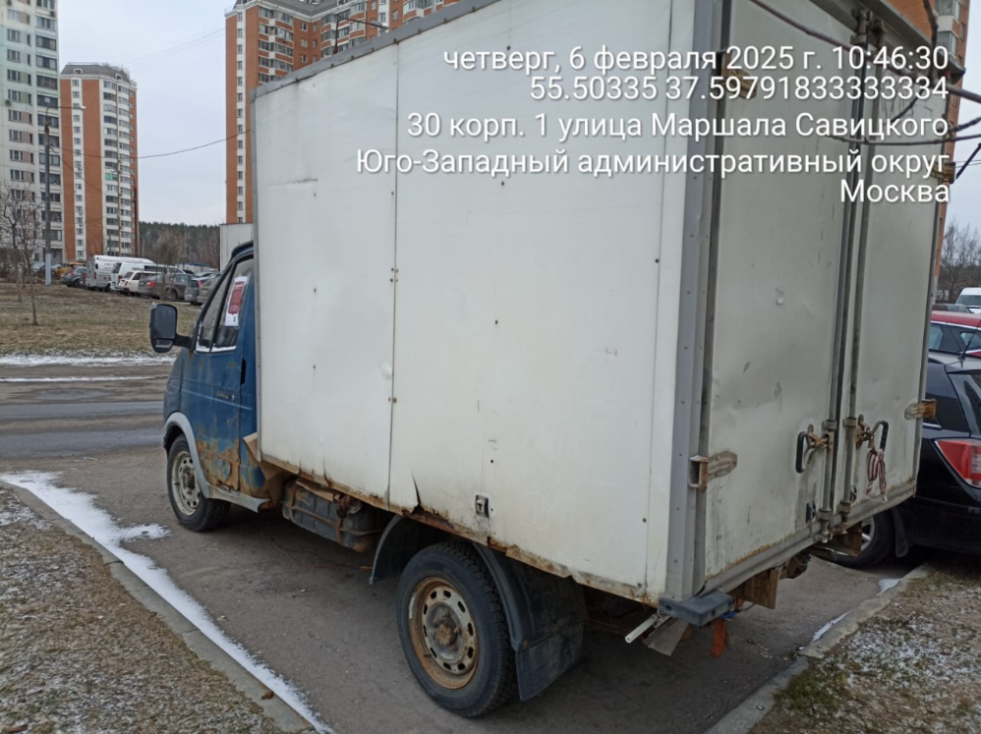
Адрес местонахождения: г. Москва, район Щербинка, ул. Маршала Савицкого, возле д. 30 корп. 1. Марка ТС: Газель, Цвет: синий, ГРЗ: б/н. Просим принять необходимые меры по приведению ТС в состояние, не позволяющее идентифицировать его как брошенное, в том числе разукомплектованное, или переместить его в место, позволяющее хранить транспортное средство без создания помех в организации благоустройства территории города Москвы в соответствии с постановлением Правительства Москвы от 23.09.2014 г. №569-ПП «О порядке выявления, перемещения, временного хранения и утилизации брошенных, в том числе разукомплектованных, транспортных средств в городе Москве». В случае непринятия мер транспортное средство будет принудительно перемещено на специализированную стоянку по адресу: г. Москва, район Вороново, с. Клёново, ул. Школьная, вблизи дома № 1

Slide 3
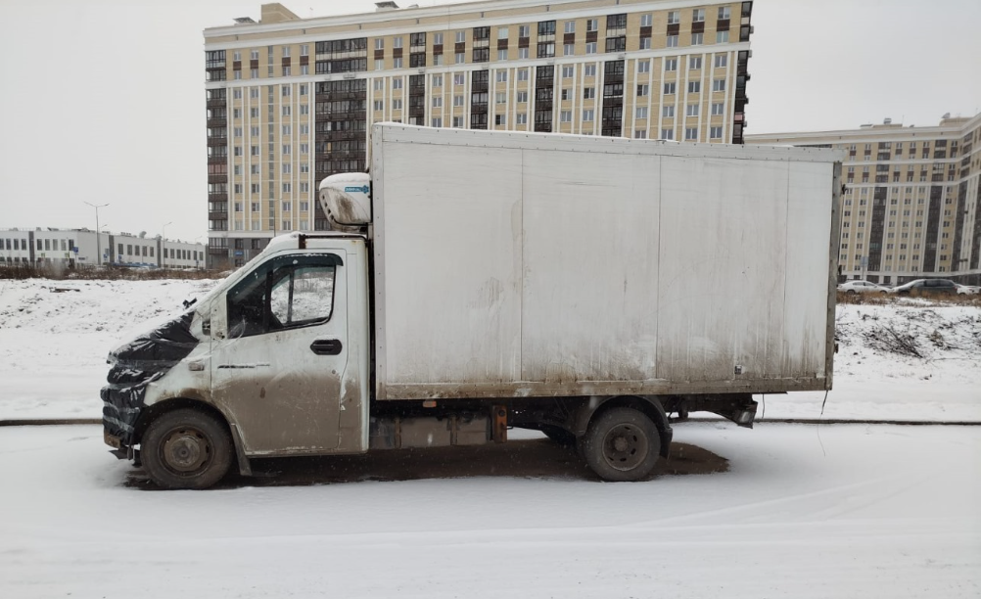
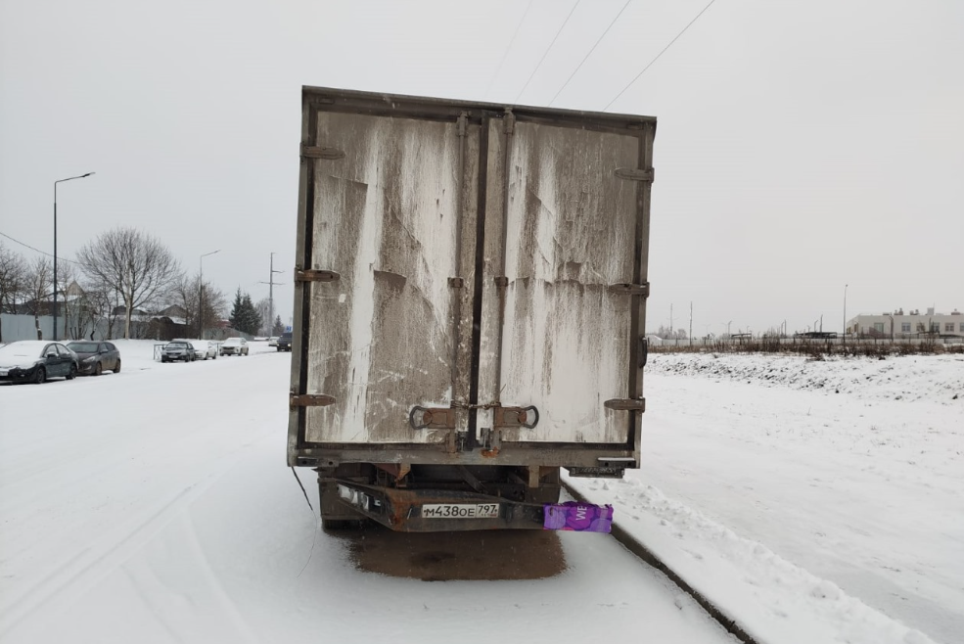
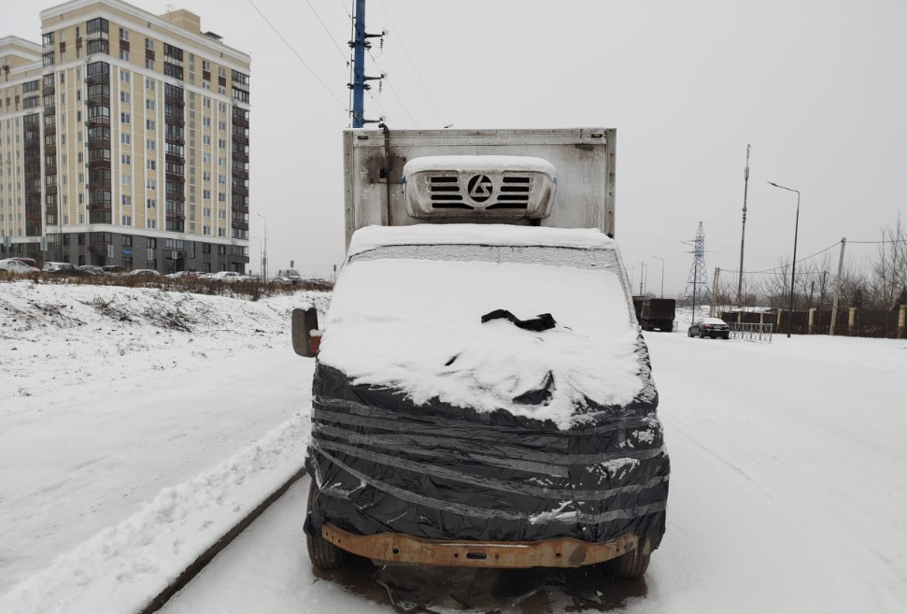
Адрес местонахождения: г. Москва, район Щербинка, ул. Нечаевская, возле уч. 152 СНТ Рязаново . Марка ТС: Газель NEXT 2824NE, Цвет: белый, ГРЗ: М 438 OE 797. Просим принять необходимые меры по приведению ТС в состояние, не позволяющее идентифицировать его как брошенное, в том числе разукомплектованное, или переместить его в место, позволяющее хранить транспортное средство без создания помех в организации благоустройства территории города Москвы в соответствии с постановлением Правительства Москвы от 23.09.2014 г. №569-ПП «О порядке выявления, перемещения, временного хранения и утилизации брошенных, в том числе разукомплектованных, транспортных средств в городе Москве». В случае непринятия мер транспортное средство будет принудительно перемещено на специализированную стоянку по адресу: г. Москва, район Вороново, с. Клёново, ул. Школьная, д. №1

Slide 4
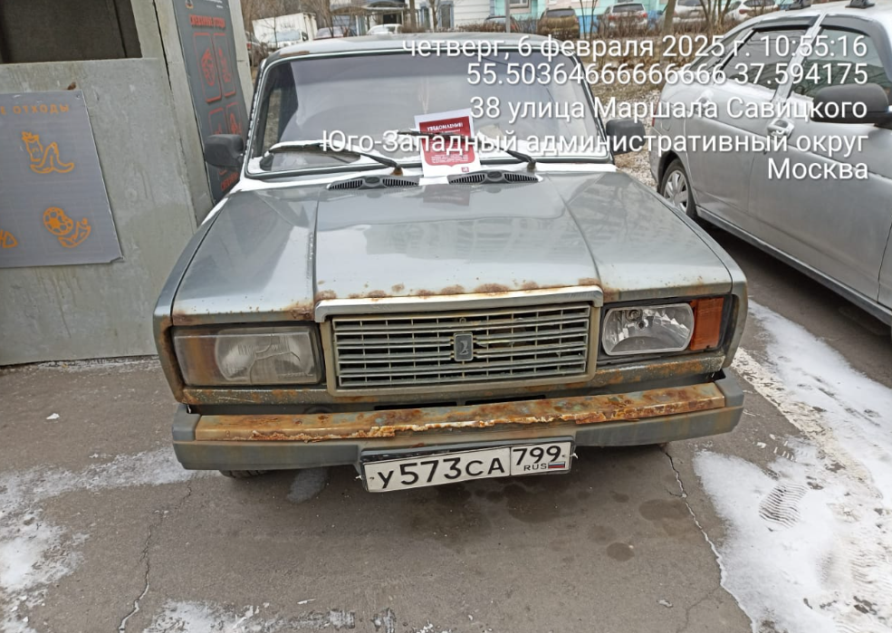
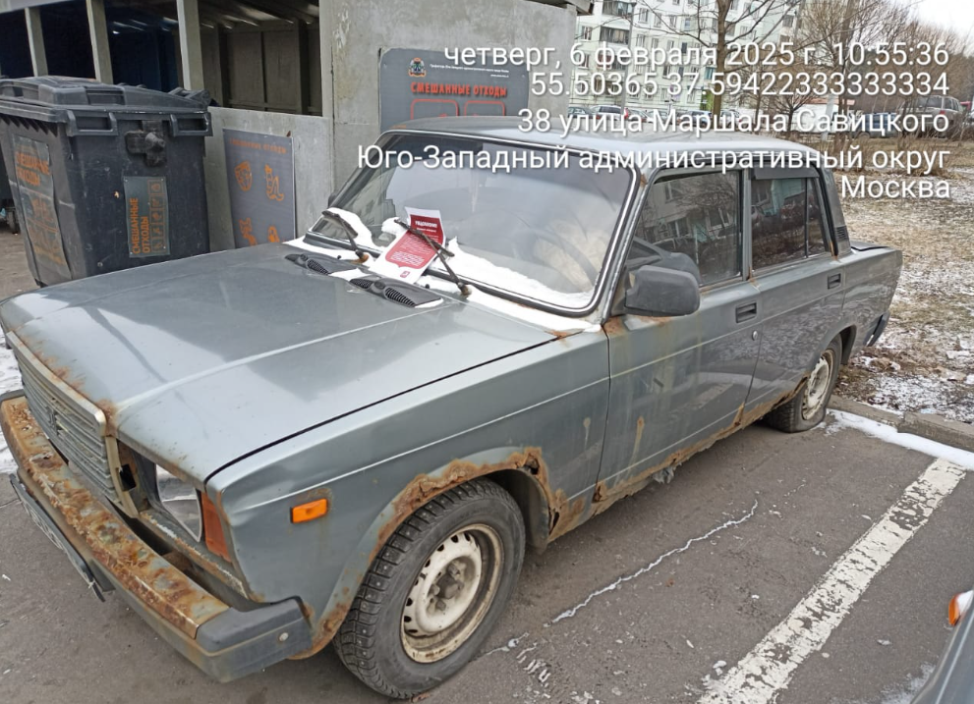
Адрес местонахождения: г. Москва, район Щербинка, ул. Маршала Савицкого, возле д. 26 корп. 2. Марка ТС: ЛАДА 210740, Цвет: средний серо-зелёный металл, ГРЗ: У 573 СА 799. Просим принять необходимые меры по приведению ТС в состояние, не позволяющее идентифицировать его как брошенное, в том числе разукомплектованное, или переместить его в место, позволяющее хранить транспортное средство без создания помех в организации благоустройства территории города Москвы в соответствии с постановлением Правительства Москвы от 23.09.2014 г. №569-ПП «О порядке выявления, перемещения, временного хранения и утилизации брошенных, в том числе разукомплектованных, транспортных средств в городе Москве». В случае непринятия мер транспортное средство будет принудительно перемещено на специализированную стоянку по адресу: г. Москва, район Вороново, с. Клёново, ул. Школьная, вблизи дома № 1.

